Slide 1
脳活性化プラス⁺
らくしゅう式 機能訓練 /脳活性化プラス® らくらく
覚える
【パワーポイント（PPT）ファイル教材の活用法】
タブレットやモニター（PCとつなぐ）の画像または映像を見せて、行えます
「音声なし」なので、現場にあった声かけができます
実践士が、自分のペースで行える
適度なタイミングでページをめくれるため、参加者の様子に
合わせられる
動画（スライドショー）にも変換可能
会員ページからダウンロードをしてご活用下さい
教材の著作権はサングッドアソシエイツにあります。
編集や改変は原則的に行わないでください。
らくしゅう式機能訓練および脳活性化プラスの施設内取組み時の使用のみ許可します。

Slide 2
≪脳活性化プラス⁺ ポイント≫
らくしゅう式 機能訓練 /脳活性化プラス® らくらく
デュアル単語読み
覚える
記憶力を鍛える
２つの文字を同時に追う
途中で異なる作業をするので、ワーキングメモリが 鍛えられる
≪実践のコツ≫
例題で繰り返し練習する
日をおいてくりかえす

Slide 3
らくしゅう式 機能訓練 /脳活性化プラス® らくらく
覚える
１枚目のカードです。声に出して読み、
記憶します。
く
ゆ

Slide 4
らくしゅう式 機能訓練 /脳活性化プラス® らくらく
覚える
２枚目を読みます。
１枚目の文字とつなげると
赤文字の単語・青文字の単語が２つできます。
ま
め

Slide 5
らくしゅう式 機能訓練 /脳活性化プラス® らくらく
覚える
２つの単語はなに？
赤文字は 「く〇」
青文字は 「ま〇」
く ま
まめ

Slide 6
つぎへ いきます
らくしゅう式 機能訓練 /脳活性化プラス® らくらく
覚える
くり返し練習してから

Slide 7
らくしゅう式 機能訓練 /脳活性化プラス® らくらく
覚える
同じように 行いましょう
３文字単語です
れ
つ

Slide 8
らくしゅう式 機能訓練 /脳活性化プラス® らくらく
覚える
ん
く

Slide 9
らくしゅう式 機能訓練 /脳活性化プラス® らくらく
覚える
げ
し

Slide 10
全部の数字をたすといくつかな？
らくしゅう式 機能訓練 /脳活性化プラス® らくらく
覚える
２ １ ４

Slide 11
こたえ
らくしゅう式 機能訓練 /脳活性化プラス® らくらく
覚える
７

Slide 12
らくしゅう式 機能訓練®・らくらく
月
日
覚える１
なまえ
赤文字、青文字 ２つの単語はなに？
つ
し
れんげ
く

Slide 13
つぎへ いきます
らくしゅう式 機能訓練 /脳活性化プラス® らくらく
覚える

Slide 14
らくしゅう式 機能訓練 /脳活性化プラス® らくらく
覚える
３文字単語
ま
け

Slide 15
らくしゅう式 機能訓練 /脳活性化プラス® らくらく
覚える
ゆ
ん

Slide 16
らくしゅう式 機能訓練 /脳活性化プラス® らくらく
覚える
げ
か

Slide 17
全部の数字をたすといくつかな？
らくしゅう式 機能訓練 /脳活性化プラス® らくらく
覚える
３ ２ １

Slide 18
こたえ
らくしゅう式 機能訓練 /脳活性化プラス® らくらく
覚える
６

Slide 19
らくしゅう式 機能訓練 /脳活性化プラス® らくらく
覚える
赤文字、青文字 ２つの単語はなに？
ん
まゆげ
け
か

Slide 20
らくしゅう式 機能訓練 /脳活性化プラス® らくらく
覚える
３文字単語
く
も

Slide 21
らくしゅう式 機能訓練 /脳活性化プラス® らくらく
覚える
も
み

Slide 22
らくしゅう式 機能訓練 /脳活性化プラス® らくらく
覚える
り
じ

Slide 23
全部の数字をたすといくつかな？
らくしゅう式 機能訓練 /脳活性化プラス® らくらく
覚える
１ ４ ２

Slide 24
こたえ
らくしゅう式 機能訓練 /脳活性化プラス® らくらく
覚える
７

Slide 25
らくしゅう式 機能訓練 /脳活性化プラス® らくらく
覚える
赤文字、青文字 ２つの単語はなに？
み
くもり
も
じ

Slide 26
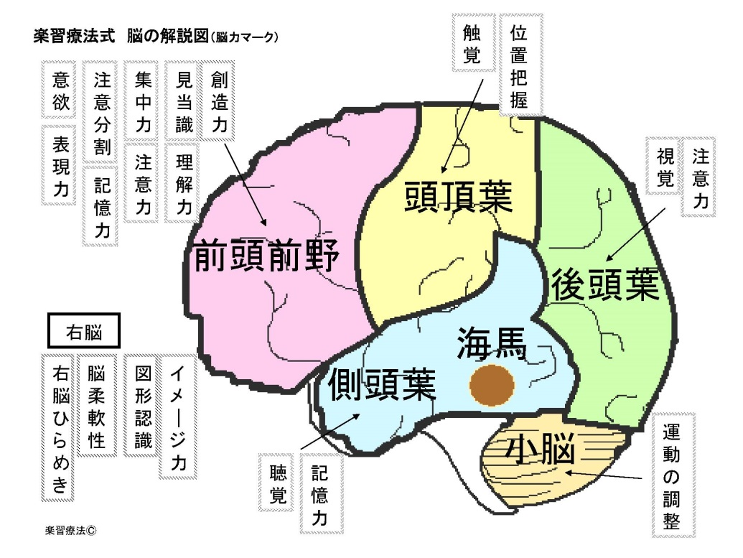
≪らくしゅう式 機能訓練のポイント≫
らくしゅう式 機能訓練 /脳活性化プラス® らくらく
覚える
ワーキングメモリを鍛えました。
・ くり返し行いましょう。
おわり

